Slide 1
나눔스퀘어OTF ExtraBold
나눔스퀘어OTF Bold
나눔스퀘어OTF
나눔스퀘어_ac ExtraBold
나눔스퀘어_ac Bold
EDCAN 수업 자료
나눔스퀘어_ac
나눔스퀘어 ExtraBold
Kotlin 1
나눔스퀘어 Bold
나눔스퀘어
나눔스퀘어 Light
수업자 : 박희찬

Slide 2
이 수업에서 배우는 것들
나눔스퀘어OTF ExtraBold
나눔스퀘어OTF Bold
나눔스퀘어OTF
Kotlin이란, 출력, 변수, 자료형, Null, 입력, 연산자, List, Array, Map,
if문, for문, while문, when문
나눔스퀘어_ac ExtraBold
나눔스퀘어_ac Bold
나눔스퀘어_ac
나눔스퀘어 ExtraBold
나눔스퀘어 Bold
나눔스퀘어
나눔스퀘어 Light

Slide 3

나눔스퀘어OTF ExtraBold
나눔스퀘어OTF Bold
나눔스퀘어OTF
나눔스퀘어_ac ExtraBold
나눔스퀘어_ac Bold
Kotlin 이란
나눔스퀘어_ac
나눔스퀘어 ExtraBold
나눔스퀘어 Bold
나눔스퀘어
나눔스퀘어 Light
이란 엌 ㅋㅋ

Slide 4
Kotlin 이란
나눔스퀘어OTF ExtraBold
나눔스퀘어OTF Bold
2011년 젯브레인에서 제작한 언어
Android 개발을 위해서 사용하는 언어 (구글이 공식적으로 권장하는 언어)
Java와 100% 호환된다.
Java의 특징을 전부 가져온다.
나눔스퀘어OTF
나눔스퀘어
나눔스퀘어 Light
나눔스퀘어 Light
나눔스퀘어OTF

Slide 5
Java 란
나눔스퀘어OTF ExtraBold
나눔스퀘어OTF Bold
1991년 오라클에서 제작한 언어
안드로이드 개발에 사용된다. (권장 되지 않음)
객체 지향 언어
나눔스퀘어OTF
나눔스퀘어 Light
나눔스퀘어 Light
Java의 빌드 과정
나눔스퀘어OTF
컴파일러 (JVM )
인터프리터
Java
파일
Class
파일
기계어
TMI
JVM : Java Virtual Machine, 자바 가상 머신

Slide 6
Kotlin과 Java가 100% 호환되는 이유
나눔스퀘어OTF ExtraBold
나눔스퀘어OTF Bold
Java 코드
바이트 코드
나눔스퀘어OTF
컴파일러 (JVM )
인터프리터
Java
파일
Class
파일
기계어
나눔스퀘어 Light
나눔스퀘어 Light
나눔스퀘어OTF
컴파일러 (JVM )
Kotlin
파일
TMI
JVM : Java Virtual Machine, 자바 가상 머신

Slide 7

Kotlin과 Java가 100% 호환되는 이유
나눔스퀘어OTF ExtraBold
나눔스퀘어OTF Bold
더 자세한 내용은 이 영상을 참고하자
나눔스퀘어OTF
나눔스퀘어 Light
나눔스퀘어 Light
나눔스퀘어OTF
https://youtu.be/VvVruEDCSSY
JVM, JRE, JDK가 뭔가요? - 얄팍한 코딩사전

Slide 8
Kotlin이 안드로이드 개발 언어가 된 이유 (TMI)
나눔스퀘어OTF ExtraBold
나눔스퀘어OTF Bold
- 기존의 안드로이드 개발 언어는 Java였다.
나눔스퀘어OTF
- Java를 제작한 오라클이 자신들의 언어로
안드로이드를 만들었다는 이유로 구글에 소송을 걸었다
나눔스퀘어 Light
구글은 Java와 100% 호환되고 문법이 더 간단한 Kotlin을 공식 언어로 지정하고
대부분의 회사에서도 Kotlin을 사용해서 개발하는 추세이다.
나눔스퀘어 Light
나눔스퀘어OTF

Slide 9
나눔스퀘어OTF ExtraBold
나눔스퀘어OTF Bold
나눔스퀘어OTF
나눔스퀘어_ac ExtraBold
나눔스퀘어_ac Bold
출력
나눔스퀘어_ac
나눔스퀘어 ExtraBold
나눔스퀘어 Bold
나눔스퀘어
나눔스퀘어 Light

Slide 10
출력
나눔스퀘어OTF ExtraBold
- print() 함수 사용
나눔스퀘어OTF Bold
- println() : 문자열을 출력하면서 줄바꿈을
나눔스퀘어OTF
나눔스퀘어 Light
#include <stdio.h>
int main() {
printf("Hello World\n");
}
fun main() {
print("Hello World");
}
Kotlin 출력 :print() 함수 사용
C언어 출력 :printf() 함수 사용

Slide 11
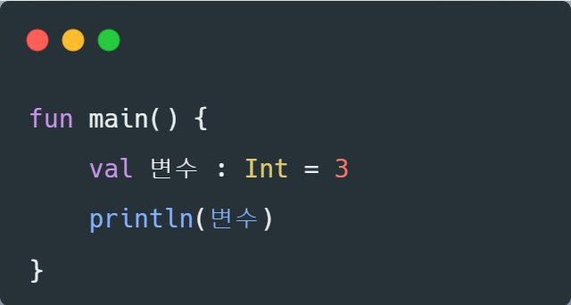
변수
나눔스퀘어OTF ExtraBold
나눔스퀘어OTF Bold
나눔스퀘어OTF
나눔스퀘어 Light

Slide 12
변수
나눔스퀘어OTF ExtraBold
나눔스퀘어OTF Bold
나눔스퀘어OTF
나눔스퀘어 Light
나눔스퀘어 Light
나눔스퀘어OTF
변수를 선언할 때 사용하는 키워드

Slide 13
변수
나눔스퀘어OTF ExtraBold
나눔스퀘어OTF Bold
나눔스퀘어OTF
나눔스퀘어 Light
나눔스퀘어 Light
나눔스퀘어OTF
변수의 자료형
변수를 선언하면서 값을 넣어주는 경우에는 자동으로 Int형으로 지정한다.
이때는 자료형을 적어주지 않아도 된다.

Slide 14
변수
나눔스퀘어OTF ExtraBold
나눔스퀘어OTF Bold
나눔스퀘어OTF
나눔스퀘어 Light
나눔스퀘어 Light
나눔스퀘어OTF
변수에 넣어주는 값

Slide 15

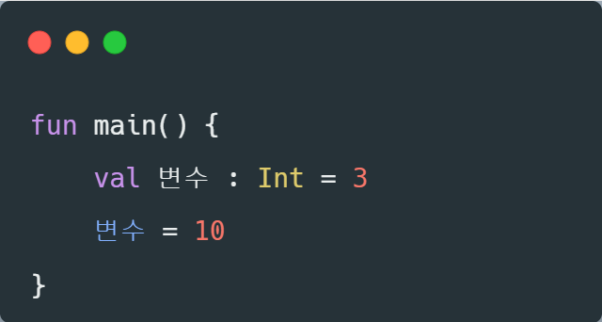

변수
나눔스퀘어OTF ExtraBold
나눔스퀘어OTF Bold
나눔스퀘어OTF
나눔스퀘어 Light
val을 사용해서 만든 변수는
값을 수정하지 못하는 변수이다
나눔스퀘어 Light
에러 발생
나눔스퀘어OTF
값이 수정 가능한
변수를 만들기 위해서는
var을 사용한다.
var 사용

Slide 16
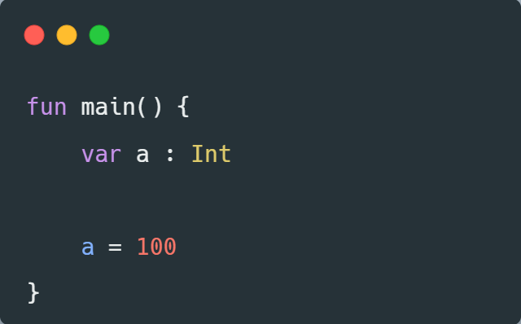
변수
나눔스퀘어OTF ExtraBold
나눔스퀘어OTF Bold
나눔스퀘어OTF
변수를 선언한 뒤
나중에 값을 할당하기 위해서는
var을 사용해야한다.
나눔스퀘어 Light
나눔스퀘어 Light
나눔스퀘어OTF
이때 변수를 선언할 때
자료형을 지정해야 한다

Slide 17
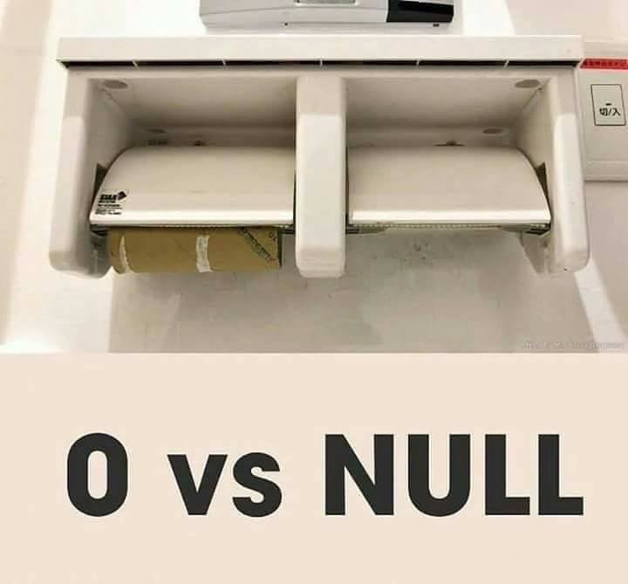

Null
나눔스퀘어OTF ExtraBold
나눔스퀘어OTF Bold
나눔스퀘어OTF
나눔스퀘어 Light
나눔스퀘어 Light
나눔스퀘어OTF
null은 값이 없는 것을 의미한다.

Slide 18
Null
나눔스퀘어OTF ExtraBold
나눔스퀘어OTF Bold
변수에 null이 들어왔다면 버그가 생길 확률이 높아진다.
Kotlin에서는 변수에 null이 들어온 경우를 엄격하게 처리한다.
나눔스퀘어OTF
나눔스퀘어 Light
나눔스퀘어 Light
나눔스퀘어OTF

Slide 19
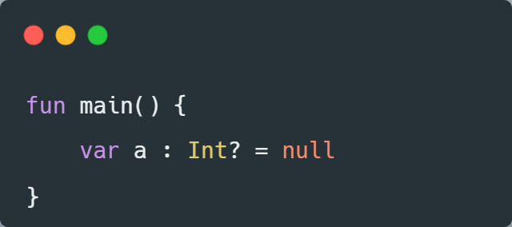
Null
나눔스퀘어OTF ExtraBold
변수에 null이 들어 올 수 있는 변수를 nullable 변수라고 한다.
나눔스퀘어OTF Bold
나눔스퀘어OTF
nullable 변수를 만들 때에는 자료형 옆에 ? 를 붙여준다.
나눔스퀘어 Light
나눔스퀘어 Light
나눔스퀘어OTF
Int형 nullable 변수

Slide 20
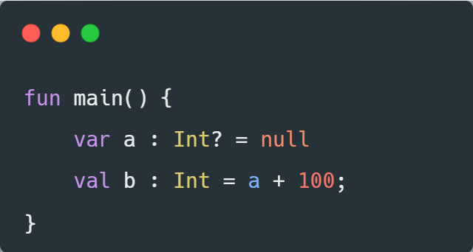
Null
나눔스퀘어OTF ExtraBold
nullable 변수는 함부로 더하거나 빼거나 연산 할 수 없다.
나눔스퀘어OTF Bold
나눔스퀘어OTF
이때 null safty가 작동한다.
나눔스퀘어
나눔스퀘어 Light
나눔스퀘어 Light
나눔스퀘어OTF
아무것도 없는 곳에 100을 더하는게
상식적으로 불가능 하다.
에러 발생

Slide 21
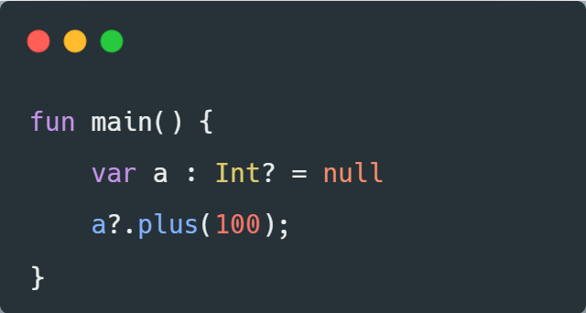
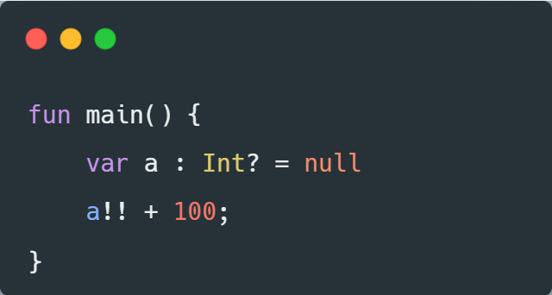
Null safety
나눔스퀘어OTF ExtraBold
나눔스퀘어OTF Bold
나눔스퀘어OTF
나눔스퀘어
나눔스퀘어 Light
나눔스퀘어 Light
나눔스퀘어OTF
변수 뒤에 ?를 붙여주면
만약 변수의 값이 null이면 뒤의 코드를
실행하지 않고 종료한다
변수 뒤에 !!를 붙여주면
변수가 null이 아님을 보장한다.
실행하는 도중에 만약 null이면 에러 발생
-> 함부로 사용하지 말자

Slide 22
나눔스퀘어OTF ExtraBold
나눔스퀘어OTF Bold
나눔스퀘어OTF
나눔스퀘어_ac ExtraBold
나눔스퀘어_ac Bold
연산자
나눔스퀘어_ac
나눔스퀘어 ExtraBold
나눔스퀘어 Bold
나눔스퀘어
나눔스퀘어 Light

Slide 23

연산자
나눔스퀘어OTF ExtraBold
나눔스퀘어OTF Bold
나눔스퀘어OTF
+, -, *, /, %,
+=, -=, *=, /=, %=,
<, >, <=, >=, ==, !=
나눔스퀘어
나눔스퀘어 Light
나눔스퀘어 Light
나눔스퀘어OTF
이것들 다 됨
연산자 끝

Slide 24
나눔스퀘어OTF ExtraBold
나눔스퀘어OTF Bold
나눔스퀘어OTF
나눔스퀘어_ac ExtraBold
나눔스퀘어_ac Bold
List, Array, Map
나눔스퀘어_ac
나눔스퀘어 ExtraBold
나눔스퀘어 Bold
나눔스퀘어
나눔스퀘어 Light

Slide 25
Array (배열)
나눔스퀘어OTF ExtraBold
나눔스퀘어OTF Bold
배열 : 변수들을 선형으로 연결해서 만든 것
배열안의 각 요소들은 인덱스라고 하는 순서로 아이템을 구분한다.
배열을 한번 만들면 아이템을 수정할 수는 있지만 아이템의 크기를 늘릴 수는 없다
나눔스퀘어OTF
나눔스퀘어 Light
나눔스퀘어 Light
숫자_배열
1
2
2
3
4
5
나눔스퀘어OTF
인덱스
0번
1번
3번
4번
5번
6 번
TMI : 모든 인덱스는 0번 부터 시작 된다.

Slide 26
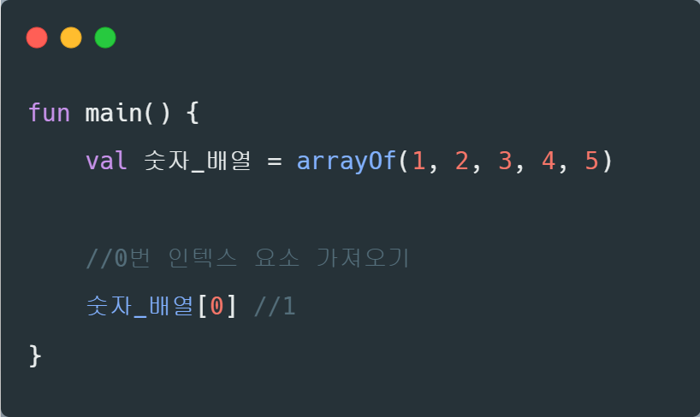
Array (배열) – 배열 만들기
나눔스퀘어OTF ExtraBold
나눔스퀘어OTF Bold
나눔스퀘어OTF
숫자_배열
1
2
2
3
4
5
인덱스
0번
1번
3번
4번
5번
6 번
나눔스퀘어 Light
나눔스퀘어 Light
나눔스퀘어OTF

Slide 27
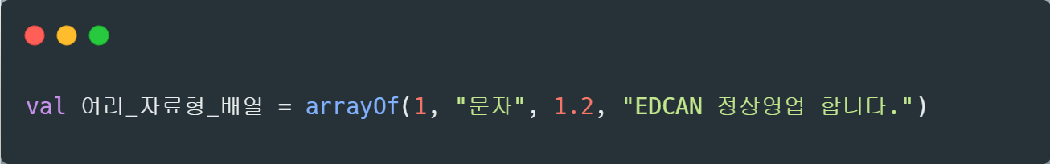
Array (배열) – 배열 만들기
나눔스퀘어OTF ExtraBold
나눔스퀘어OTF Bold
- 기본적으로 Kotlin의 배열은 여러 자료형을 넣을 수 있다.
나눔스퀘어OTF
나눔스퀘어 Light
나눔스퀘어 Light
나눔스퀘어OTF
여러_자료형_배열
1
“문자”
1.2
"EDCAN 정상영업 합니다."
인덱스
0번
1번
3번
4번

Slide 28
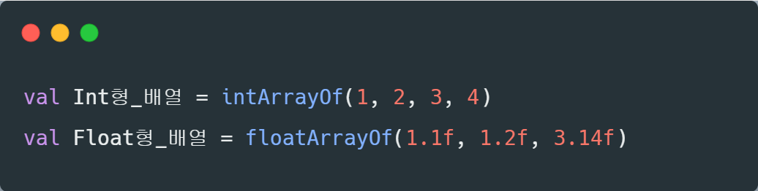
Array (배열) – 배열 만들기
나눔스퀘어OTF ExtraBold
나눔스퀘어OTF Bold
- 하나의 자료형만 들어올 수 있는 배열을 만들기 위해선 앞에 자료형을 붙여준다.
나눔스퀘어OTF
나눔스퀘어 Light
나눔스퀘어 Light
나눔스퀘어OTF

Slide 29
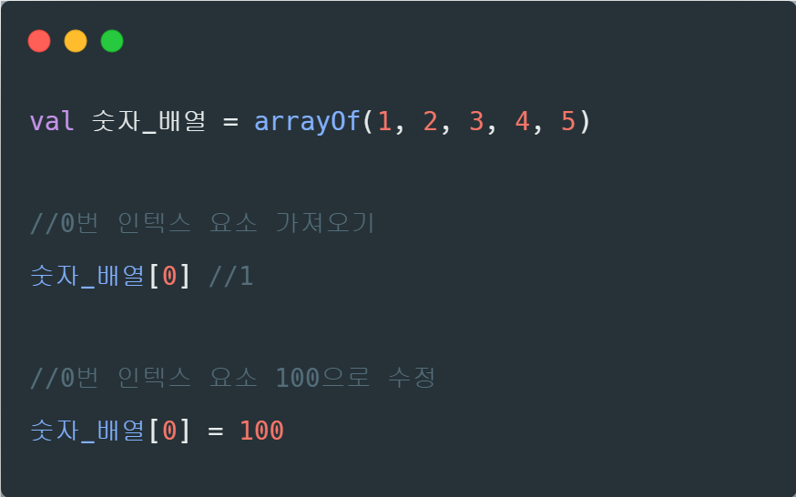
Array (배열) – 배열 수정하기
나눔스퀘어OTF ExtraBold
나눔스퀘어OTF Bold
나눔스퀘어OTF
나눔스퀘어 Light
나눔스퀘어 Light
나눔스퀘어OTF

Slide 30
Array – 배열의 다양한 기능
나눔스퀘어OTF ExtraBold
나눔스퀘어OTF Bold
나눔스퀘어OTF
설명 | 사용법
아이템 접근하기 | array[index]
배열 크기 | array.size
배열이 비어있는지 확인 | array.isEmpty()
배열에 해당 요소가 있는지 확인 | array.contains( item )
배열 정렬 | array.sort()
나눔스퀘어 Light
나눔스퀘어 Light
나눔스퀘어OTF

Slide 31
List
나눔스퀘어OTF ExtraBold
나눔스퀘어OTF Bold
- 배열과 비슷하지만, 개수 제한이 없다.
나눔스퀘어OTF
- 무제한으로 아이템을 추가 할 수 있다.
- 하나의 리스트는 하나의 자료형만 들어올 수 있다.
나눔스퀘어 Light
나눔스퀘어 Light
나눔스퀘어OTF

Slide 32
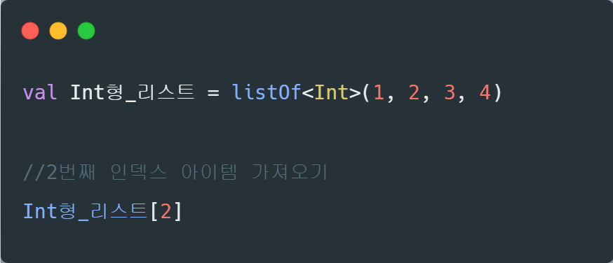
List – 리스트 만들기
나눔스퀘어OTF ExtraBold
나눔스퀘어OTF Bold
나눔스퀘어OTF
나눔스퀘어 Light
제네릭 문법
나눔스퀘어 Light
나눔스퀘어OTF
제네릭 문법은 자료형을 인수로 넘겨주는 것과 비슷하다.

Slide 33
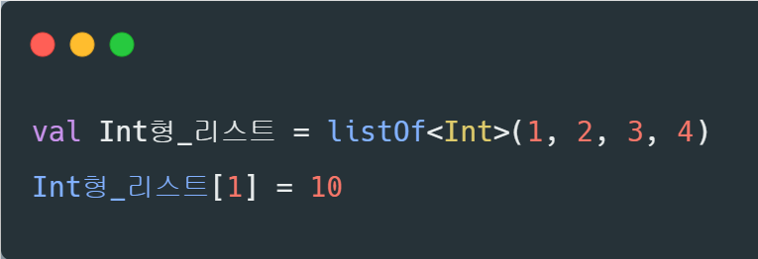
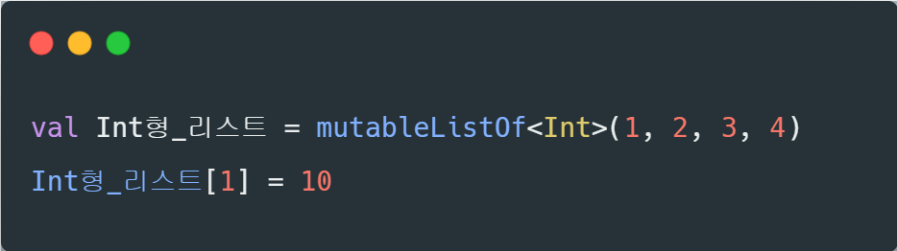
List – 리스트 만들기
나눔스퀘어OTF ExtraBold
나눔스퀘어OTF Bold
나눔스퀘어OTF
기본 list는 값을
수정할 수 없다.
나눔스퀘어 Light
에러 발생
나눔스퀘어 Light
나눔스퀘어OTF
값이 수정 가능한
리스트를 만들기 위해서는
mutableList를 사용한다.
mutableList 사용

Slide 34
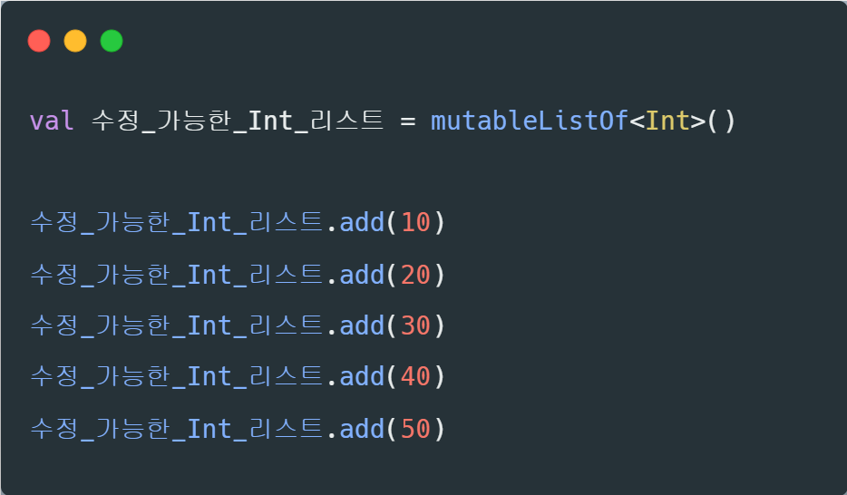
List – 리스트에 요소 추가하기
나눔스퀘어OTF ExtraBold
mutableList에 요소를 추가할 때는 add() 함수를 사용한다.
나눔스퀘어OTF Bold
나눔스퀘어OTF
나눔스퀘어 Light
나눔스퀘어 Light
나눔스퀘어OTF

Slide 35
List – 리스트의 다양한 기능
나눔스퀘어OTF ExtraBold
나눔스퀘어OTF Bold
나눔스퀘어OTF
설명 | 사용법
아이템 접근하기 | list[index]
아이템 추가 | list.add( item )
아이템 삭제 | list.remove( item )
아이템 인덱스로 삭제 | list.removeAt({index})
리스트 크기 | list.size
리스트가 비어있는지 확인 | list.isEmpty()
리스트에 해당 요소가 있는지 확인 | list.contains( item )
리스트 정렬 | list.sort()
리스트 비우기 | list.clear()
나눔스퀘어 Light
나눔스퀘어 Light
나눔스퀘어OTF

Slide 36
Map
나눔스퀘어OTF ExtraBold
나눔스퀘어OTF Bold
- Key와 value를 한쌍으로 갖는 자료형
나눔스퀘어OTF
Baseball
=
야구
나눔스퀘어 Light
Apple
=
사과
나눔스퀘어 Light
나눔스퀘어OTF
Developer
=
개발자
key
value

Slide 37
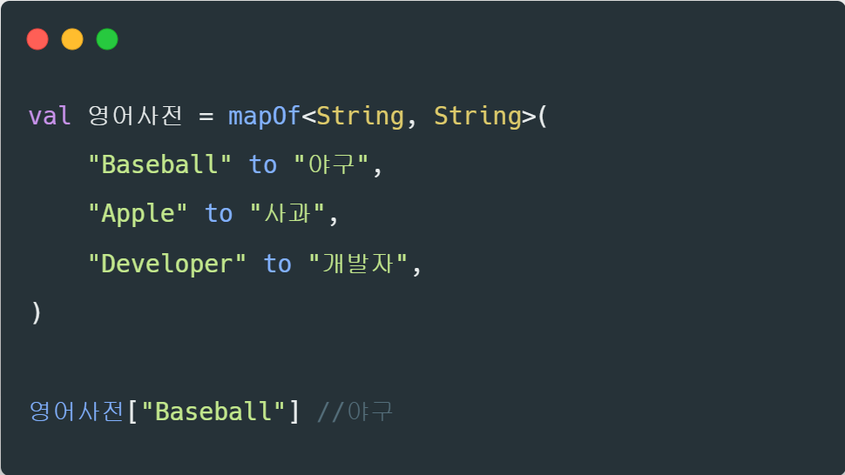
Map – map 만들기
나눔스퀘어OTF ExtraBold
나눔스퀘어OTF Bold
나눔스퀘어OTF
Key의 자료형, value의 자료형
나눔스퀘어 Light
나눔스퀘어 Light
나눔스퀘어OTF

Slide 38
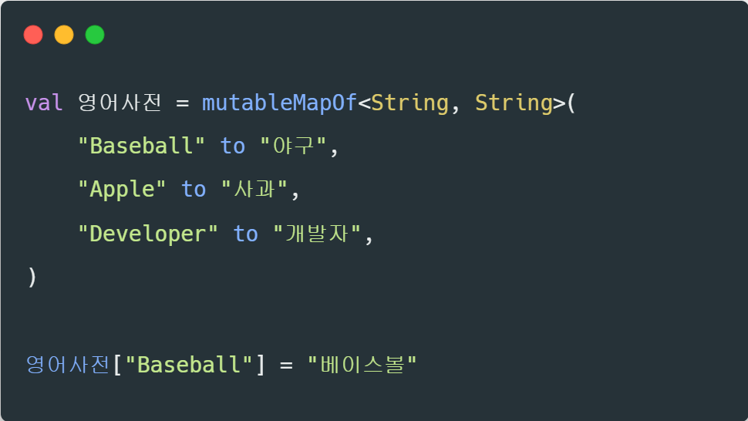
Map – map 만들기
나눔스퀘어OTF ExtraBold
나눔스퀘어OTF Bold
- 수정 가능한 map : mutableMap
나눔스퀘어OTF
나눔스퀘어 Light
나눔스퀘어 Light
나눔스퀘어OTF

Slide 39
나눔스퀘어OTF ExtraBold
나눔스퀘어OTF Bold
나눔스퀘어OTF
나눔스퀘어_ac ExtraBold
나눔스퀘어_ac Bold
If, for, while, when 문
나눔스퀘어_ac
나눔스퀘어 ExtraBold
나눔스퀘어 Bold
나눔스퀘어
나눔스퀘어 Light

Slide 40
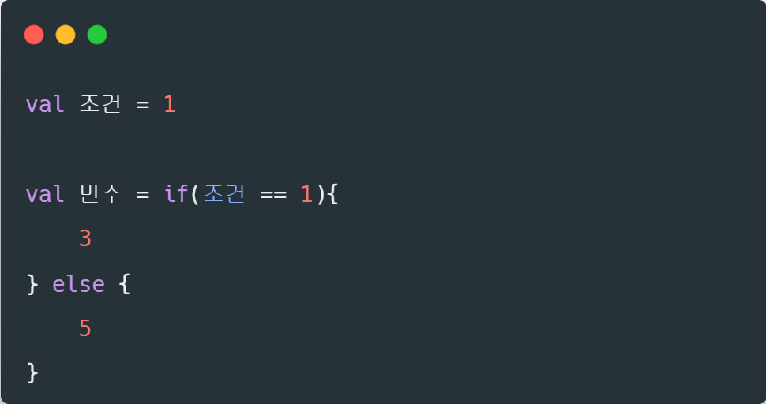
if-else if-else문
나눔스퀘어OTF ExtraBold
나눔스퀘어OTF Bold
- C언어의 if과 동일
나눔스퀘어OTF
- 다음과 같은 문법도 가능하다.
나눔스퀘어 Light
나눔스퀘어 Light
나눔스퀘어OTF
If문의 조건이 참이면 변수에 3을 대입하고 거짓이면 5를 대입한다.

Slide 41
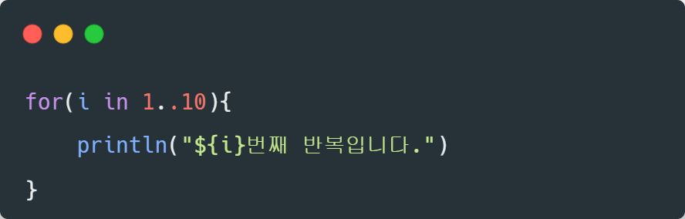
for
나눔스퀘어OTF ExtraBold
Kotlin의 for문은 범위를 만들어서 변수에 하나씩 대입해서 반복 한다.
나눔스퀘어OTF Bold
실행 결과
나눔스퀘어OTF
1번째 반복입니다.
2번째 반복입니다.
3번째 반복입니다.
4번째 반복입니다.
5번째 반복입니다.
6번째 반복입니다.
7번째 반복입니다.
8번째 반복입니다.
9번째 반복입니다.
10번째 반복입니다.
1~10까지의 범위 만들기
나눔스퀘어 Light
나눔스퀘어 Light
나눔스퀘어OTF

Slide 42
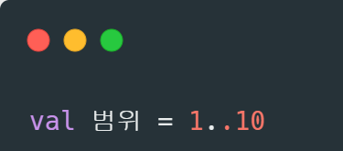
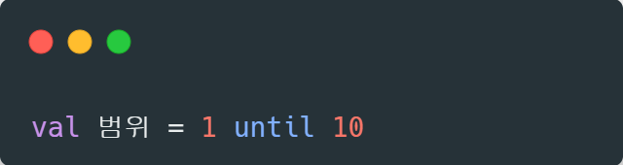
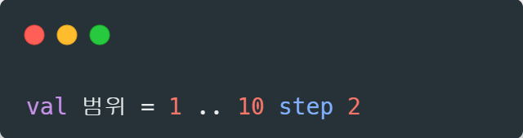
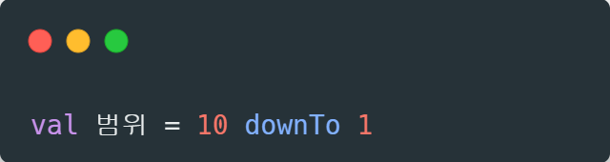
범위
나눔스퀘어OTF ExtraBold
기본 범위 만들기
마지막 요소는 포함하지 않는 범위 만들기
나눔스퀘어OTF Bold
나눔스퀘어OTF
나눔스퀘어 Light
범위를 만들 때 수들의 간격 주기
내림차순 범위 만들기
나눔스퀘어 Light
나눔스퀘어OTF

Slide 43
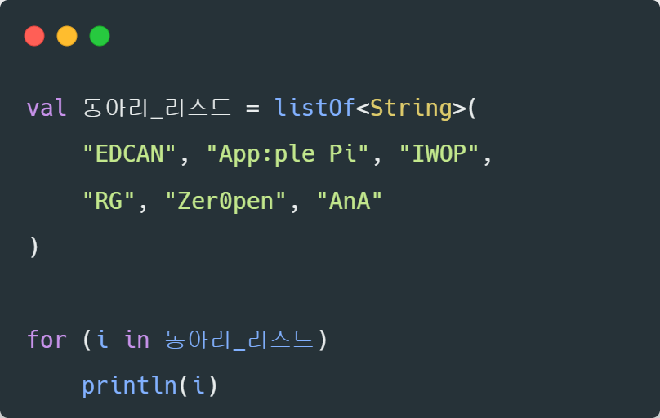
for
나눔스퀘어OTF ExtraBold
범위가 아니라 리스트 또는 배열을 사용할 수 있다.
나눔스퀘어OTF Bold
나눔스퀘어OTF
실행 결과
EDCAN
App:ple Pi
IWOP
RG
Zer0pen
AnA
나눔스퀘어 Light
나눔스퀘어 Light
나눔스퀘어OTF

Slide 44
while문
나눔스퀘어OTF ExtraBold
나눔스퀘어OTF Bold
나눔스퀘어OTF
나눔스퀘어 Light
- C언어의 while문과 동일
나눔스퀘어 Light
나눔스퀘어OTF

